Slide 1
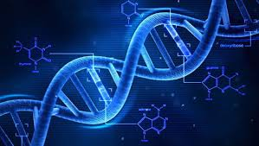
طبيعة المادة الوراثية
The Nature of the Genetic Materials

Slide 2
المادة الوراثية هي الاسم المطلق على الحمض النووي الموجود داخل النواة، و يوجد نوعان من الأحماض النووية وهما المعروفة بكلمة DNA وهي اختصار لكلمة Deoxyribonucleic acid بالإنجليزية، و بالعربية الحمض الريبي النووي المنقوص الاكسجين. أو RNA وهي اختصار كلمة Ribonucleic acid أي الحمض الريبي النووي.
التركيب الكيمياوي للحوامض النووية:
تتركب هذه الأحماض أساسا من القواعد النيتروجينية و السكر الخماسي Ribose و حمض الفوسفريك H₃PO₄. و تتحلل هذه الأحماض جزئيا إلى مركبات تسمى نكليوسيدات Nucleosides و نكليوتيدات Nucleotides.

Slide 3
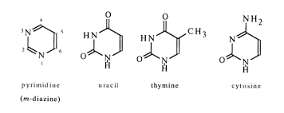
القواعد النيتروجينية Nitrogen bases
وتنقسم إلى نوعين
القواعد النيتروجينية البيرميدنية Pyrimidine bases
وهي مشتقة من القاعدة الابوية Pyrimidine حيث يستخرج منها السايتوسين Cytosine و الثايمين Thymine و اليوراسيل Uracil.

Slide 4
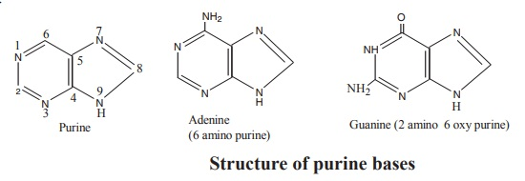
القواعد النيتروجينية البيورينية Purines bases
وهي مشتقة من القاعدة الأبوية Purine حيث يستخرج منها قاعدة الأدنين Adenineو قاعدة القوانين Guanine.

Slide 5
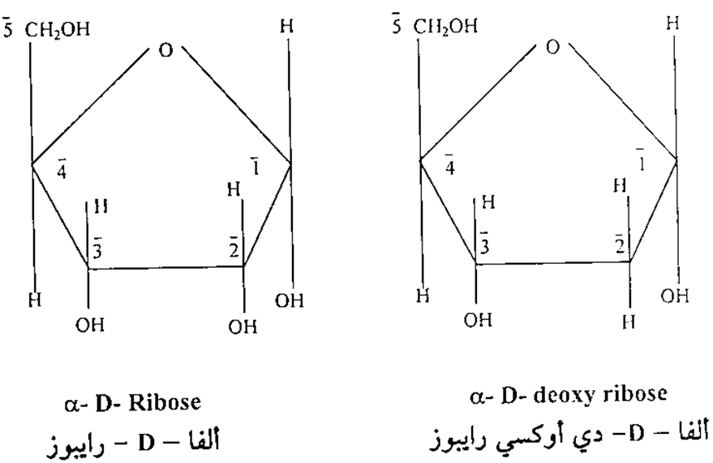
السكريات الخماسية Pentose Sugars
يوجد نوعين من السكريات الأحادية الخماسية في تركيب النيوكلوتيدات. النوع الأول هو سكر (D – رايبوز) (D- Ribose) الذي يوجد في النيوكلوتيدات المشتقة من الحامض النووي الرايبوزي (RNA)، أما النوع الثاني فهو سكر الديوكسي رايبوز (Deoxy ribose) ويوجد في النيوكلوتيدات المشتقة من الحامض النووي الديوكسي رايبوزي (DNA)

Slide 6
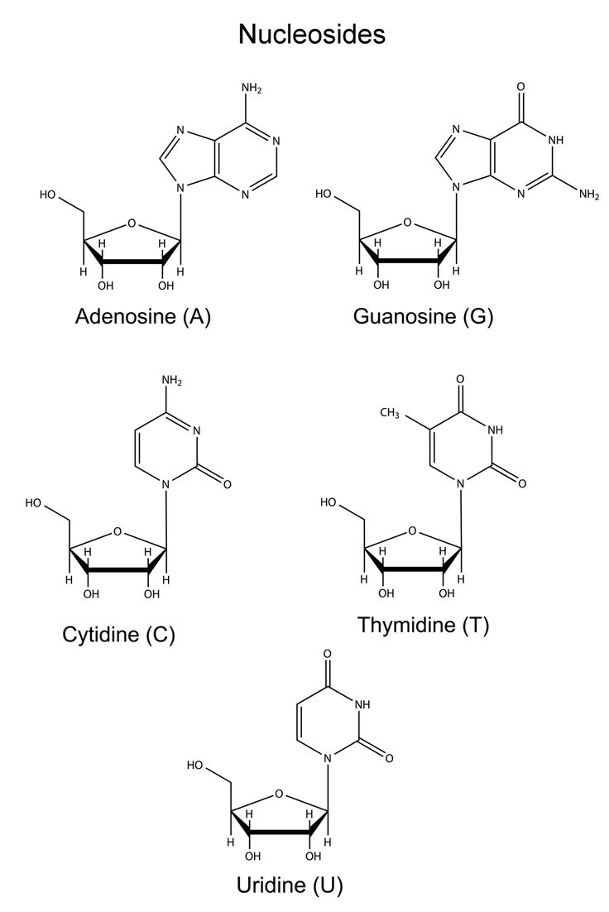
النيكليوسيدات Nucleosides
وهي المركبات الناتجة من ارتباط سكر خماسي بأحد القواعد النتروجينية أي
سكر + قاعدة آزوتية⁼ نكليوسيد

Slide 7
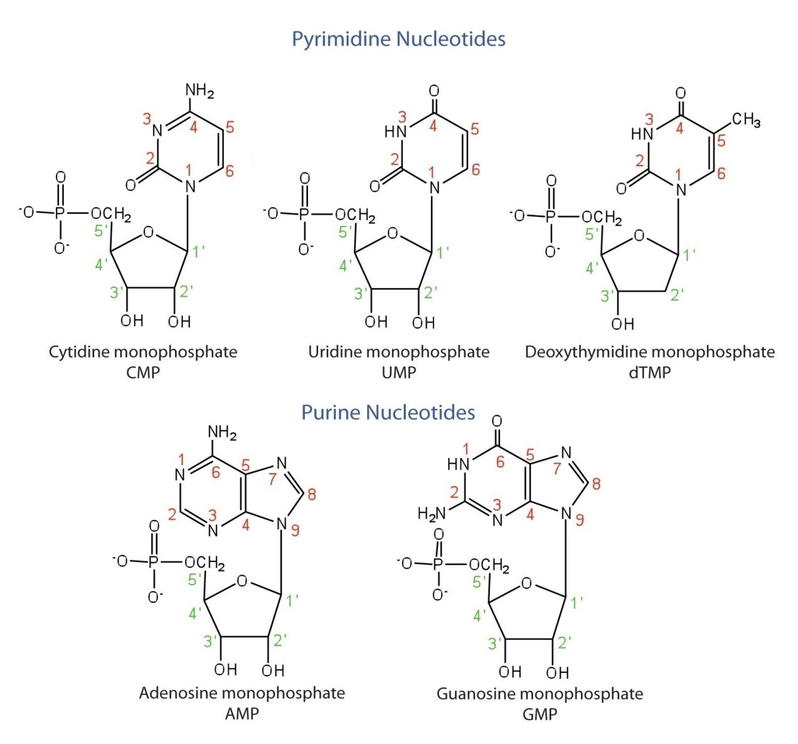
النيكليوتييدات Nucleotides
وهي المركبات الناتجة من ارتباط سكر خماسي بأحد القواعد النتروجينية و مجموعة فوسفات معا أي سكر + قاعدة آزوتية + مجموعة فوسفات ⁼ نكليوتيد
أو نكليوسيد + مجموعة فوسفات ⁼ نكليوتيد

Slide 8
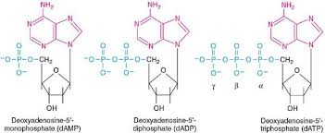
و تختلف النكليوتيدات باختلاف مجموعة الفوسفات، فإذا احتوت على مجموعة فوسفاتية واحدة
تسمى أحادية الفوسفات Mono phosphate ، و إذا احتوت على مجموعتين سميت ثنائية
الفوسفات Diphosphate، أما اذا احتوت على ثلاثة مجموعات فتسمى ثلاثية الفوسفات
Triphosphate

Slide 9
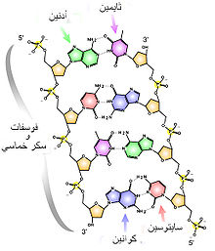
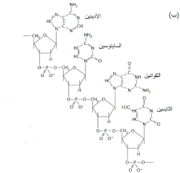
البنية الأولية للأحماض النووية
Primary structure of the necleic acids
تعد الاحماض النووية بوليميرات (كثيرات) Polymers، أو سلاسل طويلة من النكليوتيدات المرتبطة بعضها ببعض بواسطة حلقات السكر، و يتم الارتباط بواسطة أواسر فوسفاتية بين مجموعة الكابوكسيل OH المرتبطة بالموقع الثالث لجزيئة السكر مع مجموعة الفوسفات المرتبطة بالموقع الخامس لجزيئة سكر أخرى، و تدعى هذه الأواسر القوية جدا باواسر الملح التساهمية .Covalent ester bonds و سيؤدي تكون العمود الفقري السكري-الفوسفاتي إلى تعيين مواقع كل قاعدة نيتروجينية فوق القاعدة التالية لها.

Slide 10
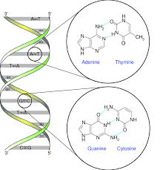
البنية الثانوية للأحماض النووية
Secondary structure of the necleic acids
تتألف جزيئة الـ DNA من سلسلتين من النيوكليوتيدات المتعددة (Polynucleotide) تلتف لولبيا (حلزونياً) حول بعضهما البعض تكون فيه سلسلة السكر الخماسي و حمض الفوسفوريك الى الخارج، بينما تتجه القواعد النتروجينية الى الداخل، وتتماسك هاتين السلسلتين مع بعضهما من خلال الأواصر الهيدروجينية التي تنشأ بين الأزواج المتناسبة من القواعد النتروجينية. A=T G≡C

Slide 11
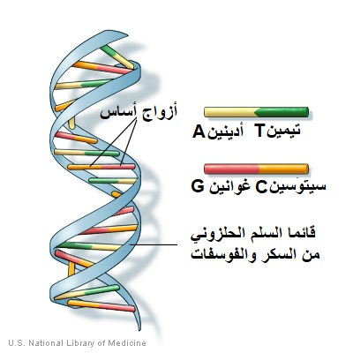
نموذج واتسن-كريك Watson-Crick Model
يتكون جزيء DNA من شريطين يدوران حول بعضهما باتجاه عقارب الساعة
حيث تحتوي الدورة الكاملة على 10 أزواج من القواعد الآزوتية ، و يبعد كل
زوج عن الآخر مقدار 3.4 A ، و تصل المسافة بين الشريطين إلى 20 A،
و شريطا اللولب متكاملان و ليس متماثلين فضلا عن وجودهما متعاكسين
Antiparrell ، فإذا كان الأول يتجه من النهاية ′5 إلى النهاية 3′ فإن الثاني
يكون بنفس الاتجاه من الجهة المعاكسة.

Slide 12
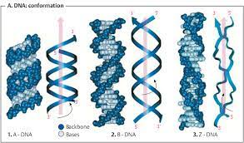
نماذج أخرى لجزيء DNA
النموذج أModel A : و يتكون من لولب حلزوني يدور باتجاه عقارب الساعة يضم 11 زوج من القواعد الازوتية، المسافة بين قاعدة و أخرى 2.8 انكستروم (الدورة الكاملة 30.8 A ).
النموذج بModel B : ويتكون من لولب حلزوني يدور باتجاه عقارب الساعة يضم 9.3 زوج من القواعد الازوتية، المسافة بين قاعدة و أخرى 3.1 انكستروم (الدورة الكاملة 30.8 A ).
النموذج زModel Z : ويتكون من لولب حلزوني يدور عكس عقارب الساعة يضم 12 زوج من القواعد الازوتية توجد بصورة متعرجة Zigzag، المسافة بين قاعدة و أخرى 3.1 انكستروم (الدورة الكاملة 37.2 A ).

Slide 13
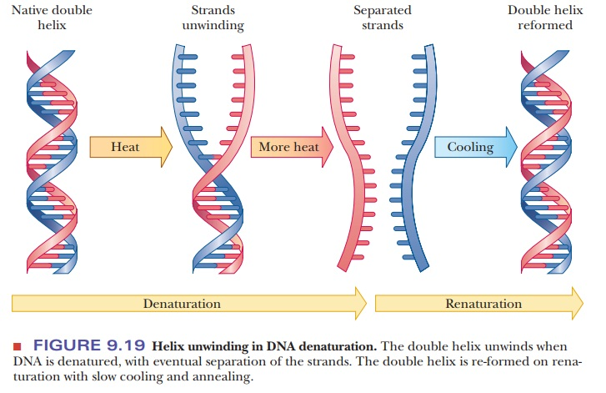
مسخ و إعادة تكوين Denaturaion and renaturaion of DNA
يمكن فصل الشريطين المكونين للولب الحلزوني عن بعضهما من خلال تعريض DNA لدرجة حرارة عالية تدعى Tm (Transition Tenperature)، وعند وضعه في حوض ثلجي يعود لحالته الطبيعية و هي خاصية من خواص DNA.

Slide 14
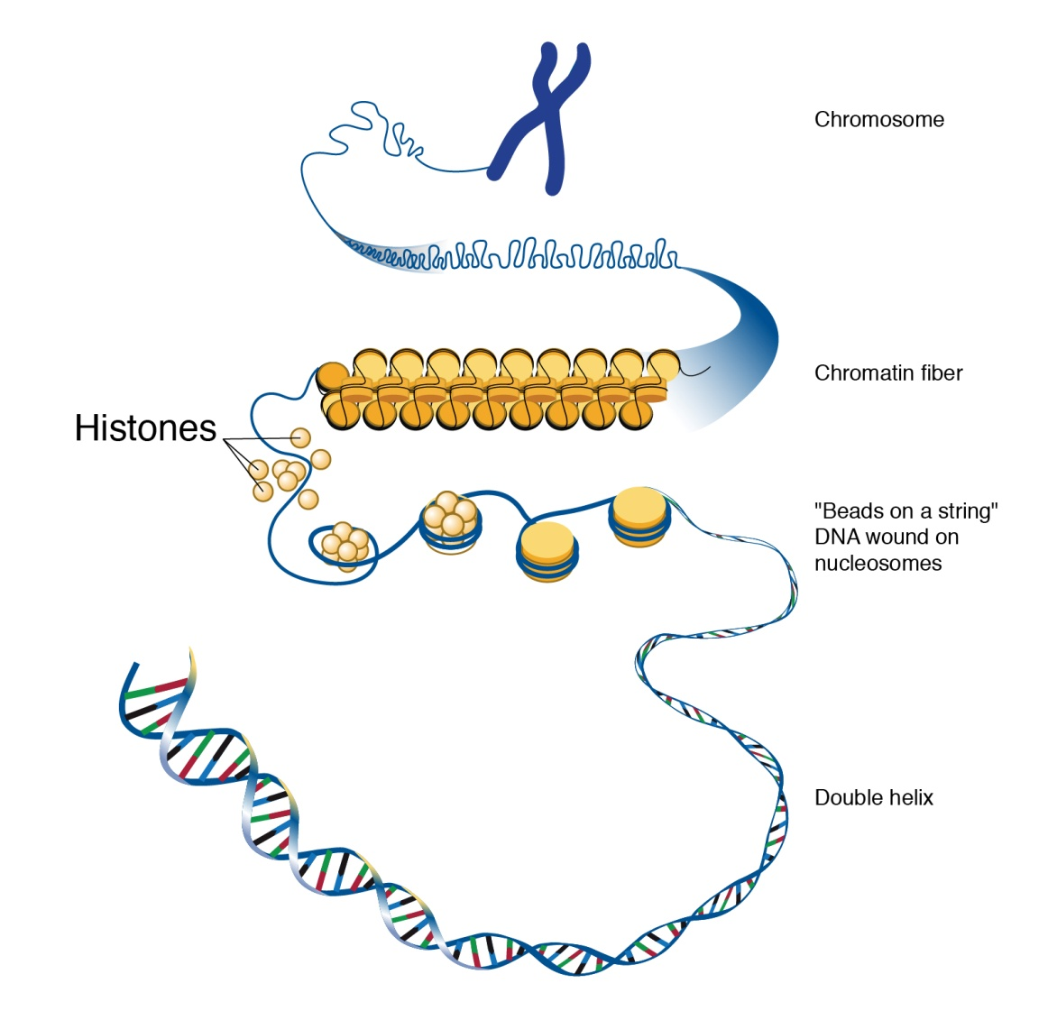
البروتينات المتحدة مع DNA
في الخلايا حقيقية النواة المادة الوراثية تتمثل في التركيب (بروتين-DNA) موجود داخل النواة و المسماة بالكروماتين، طولها يصل لعدة أمتار أو أكثر. الوحدة الأساسية لتركيبها تدعى النكليوزوم Nucleosome و التي تتكون من معقد DNA-histones. الهستونات وحدات مكررة في تكوين الكروماتين لتعطي البنية الأولية للكروموسوم.

Slide 15
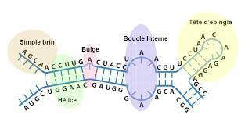
الحمض الريبي النوويRibonucleic acide RNA
وهو عبارة عن بوليميرات من الريبونكليوتيد Ribonucliotides ، والبنية العامة له تشبه لجزيء DNA مع وجود بعض الفروق وهي:
RNA وحيد الخيط، يحتوي على سكر الريبوز و تُستبدل فيه قاعدة التايمين باليوراسيل وهو المادة الوراثية لبعض الفيروسات.
التزاوجات في RNA تلاحظ في جزيئين مختلفين ليشكلان حلقة عن تشكيل روابط هيدروجينية بين السلسلتين في مناطق مكررة تشبه دبوس الشعرة.

